Slide 1
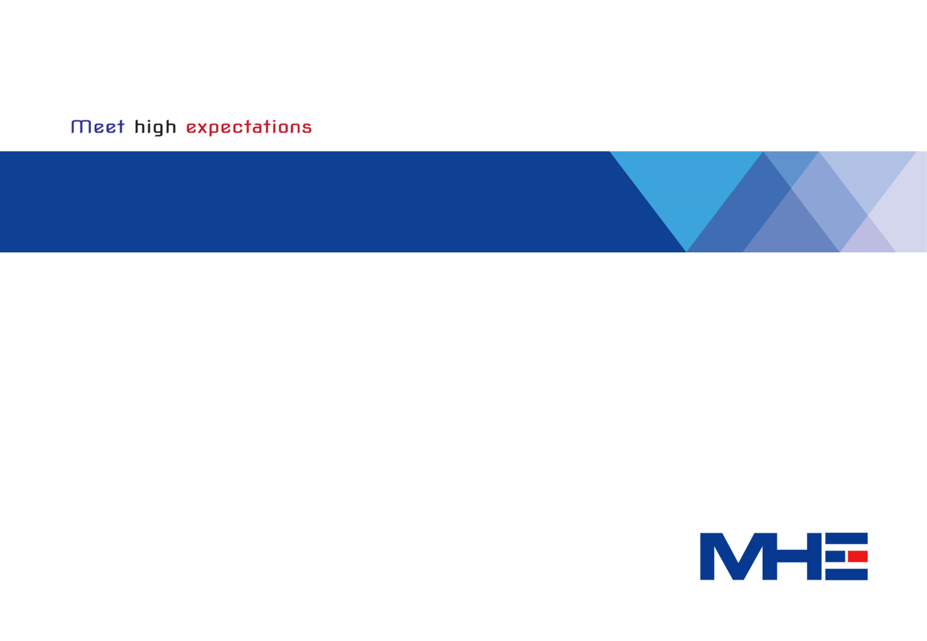
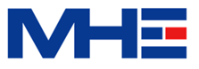
Android, GMM+HMM Based Keyword Recognition
JAN. 2019
Cheol won Choi, Student Member

Slide 2
Contents
FunStudy Application
안드로이드 어플(FunStudy) 현황
Speech Recognition
전반적인 음성인식 프로세스의 구조
GMM+HMM 기반의 Acoustic Model(Keyword Recognition)
MHE의 RBFN 기반의 Keyword Recognition
최신 음성인식 기술 트렌드
Reference

Slide 3
FunStudy Application

Slide 4
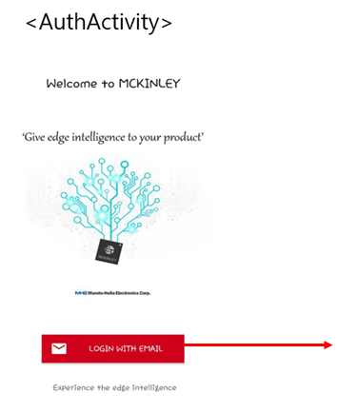
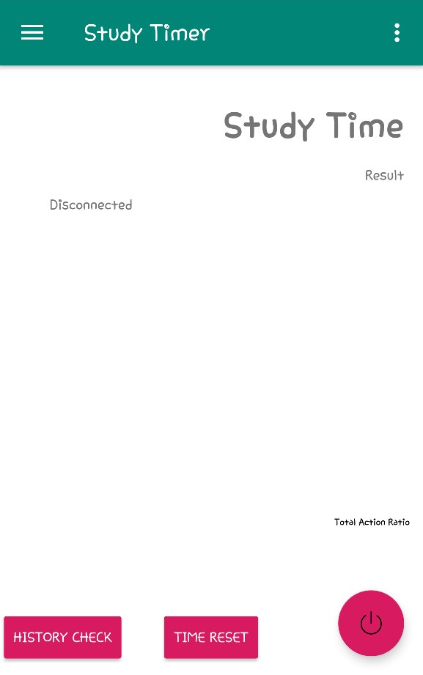
FunStudy Application
<MainActivity>
누르면, 탐지된 블루투스의 목록을 보여준다

Slide 5
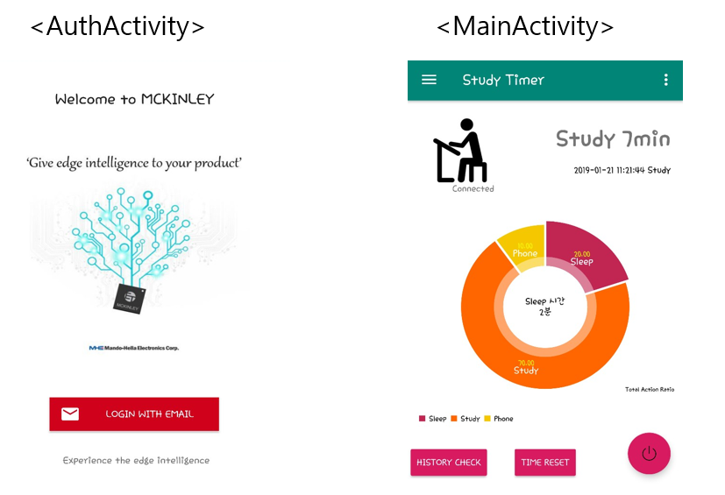






FunStudy Application
수행한 작업에 따른 그림변화
공부한 시간 표시
지난 1분간 수행한 작업 표시
Click하면 여기에 시간이 표시된다
History Check를 누르면, Flash memory에 저장되어 있던 정보를 서버에 전달한다 (아직 완성 안됨)
TimeReset을 누르면 PieChart 초기화

Slide 6
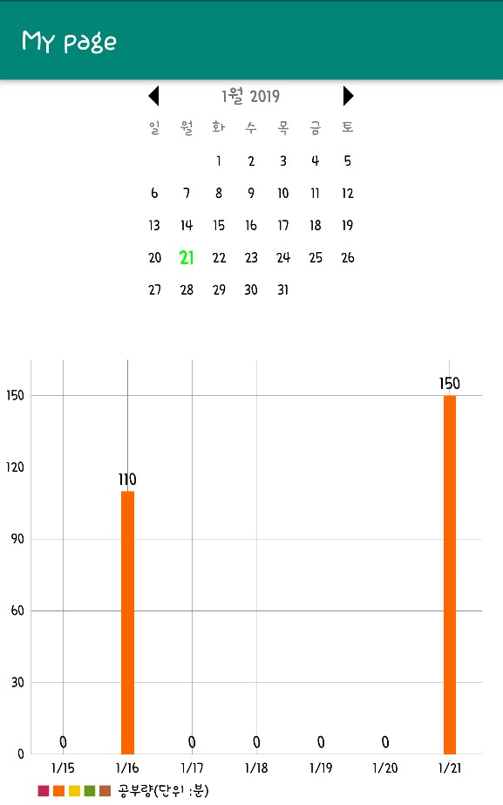
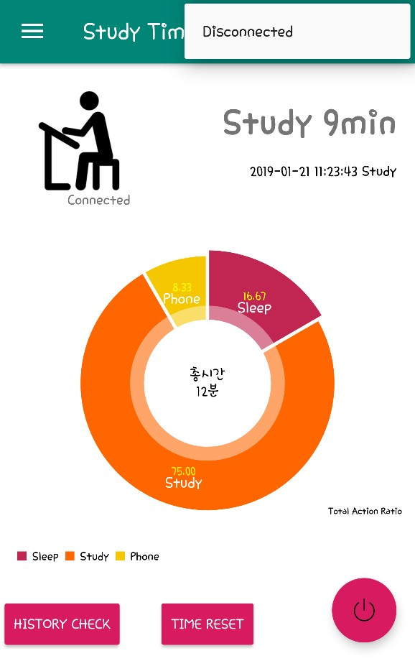
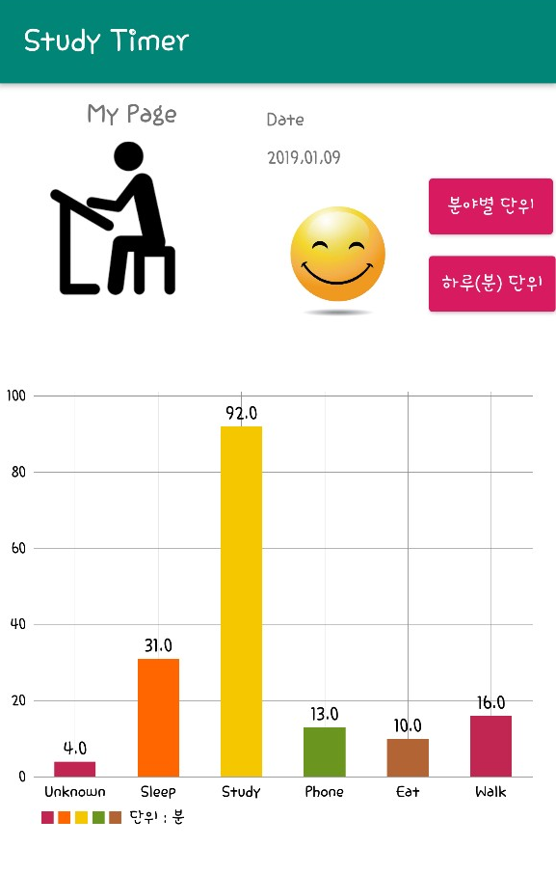
FunStudy Application
<MypageMainActivity>
<MainActivity>
누르면, 연결되어 있는 기기와 블루투스 연결을 해제한다.
My page를 클릭하면, 현재 쌓인 데이터를 서버로 전달 +
서버로부터 일주일간 공부량을 받아와서 막대그래프로 표시
<ShowStudyDataActivity>
특정날짜를 누르면, 해당 날짜에 수행한 작업들을 막대그래프로 표시

Slide 7
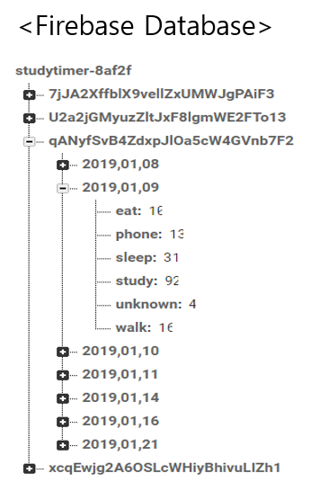
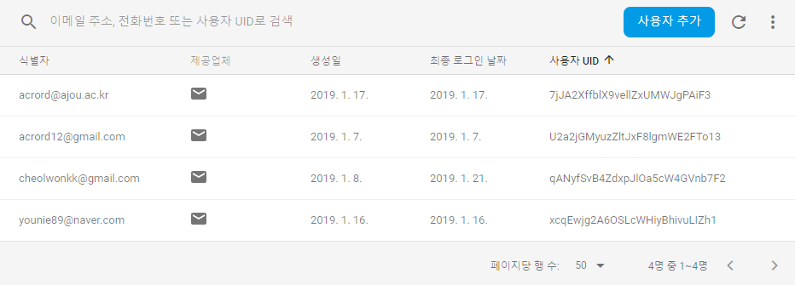
FunStudy Application
<Firebase Authentication>
첫 화면에서 이메일을 입력하면 위와 같이 저장되며, UID를 할당한다.
할당된 각 UID에는 2중 HashMap인 <날짜,<Category, Value>> 형태로 저장된다.

Slide 8
Speech Recognition

Slide 9
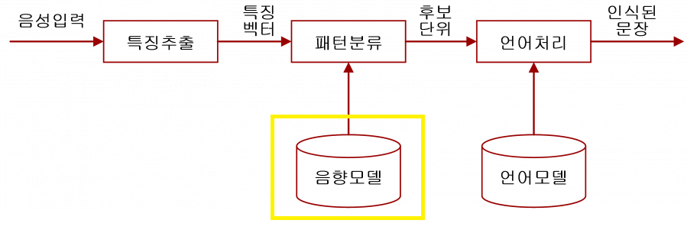
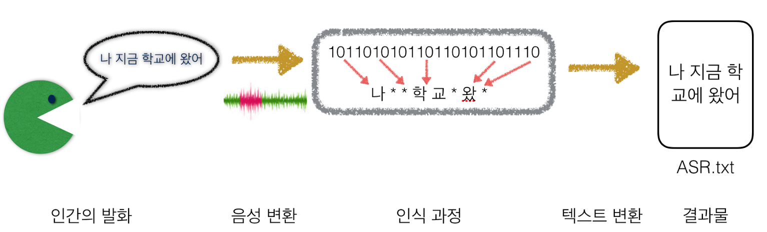
Overview of Speech Recognition Process
<음성인식 과정>
음성입력(파형) -> 특징 추출 -> 음향/언어모델 -> 디코딩 -> 인식된 문장

Slide 10
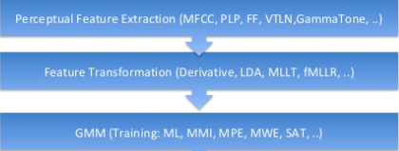
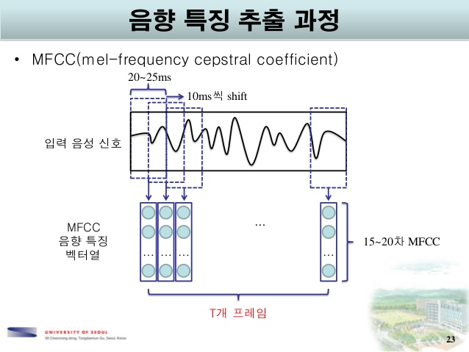
Overview of Speech Recognition Process
Feature Extraction(특징 추출)
: 대표적인 특징 추출의 방법으로는 MFCC가 존재
<MFCC 순서>
Periodogram estimate가 인간의 달팽이관과 비슷한 역할을 해서 특징추출에 도움을 준다.
2. 각 프레임에 대해 파워스펙트럼의 Periodogram estimate을 계산
1. 음성입력
3. 멜 필터 뱅크를 파워 스펙트럼에 적용해서 주파수 정보를 알아낸다
멜 필터 뱅크를 통해 다양한 주파수들 사이에서 얼마만큼의 에너지가 있는지 얻을 수 있다

Slide 11
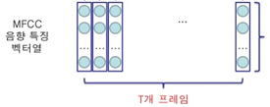
Overview of Speech Recognition Process
Acoustic Model(음향 모델)
: 특징벡터를 입력으로 받아서 GMM+HMM 기반으로 음소를 인식하고, 최적의(확률이 높은) 음소를 찾아서 단어를 인식한다.
Ho ʊm wɜ rk
Acoustic Model
=> Homework
Input
Output

Slide 12
Overview of Speech Recognition Process
Language Model(언어 모델)
: 방대한 텍스트를 분석해 모델 생성 -> 현재 인식되고 있는 단어들 간의 결합확률 예측
->가장 높은 결합확률 선택
Ex) 나는 저녁에 밥을 먹었다.
밥을
방을
밤을
밥을
방을
밤을
음향모델의 결과값 =>
나는 저녁에 +
+ …
밥을 (98%)
방을 (1%)
밤을 (0.5%)
언어모델
언어모델의 결과값
=> 나는 저녁에 밥을 + …

Slide 13
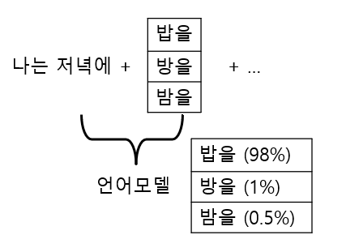
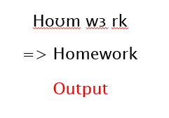
Overview of Speech Recognition Process
Decoding
: 음향모델과 언어모델에서 최대확률을 단시간에 찾는 작업이 디코딩 기술에 해당된다. 디코딩 방법으로는 Lexical Tree, wFST 디코딩이 있다.
<음향모델>
<언어모델>

Slide 14
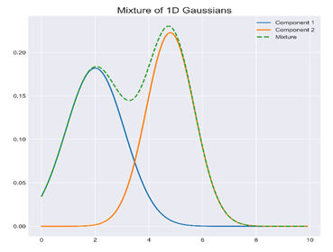
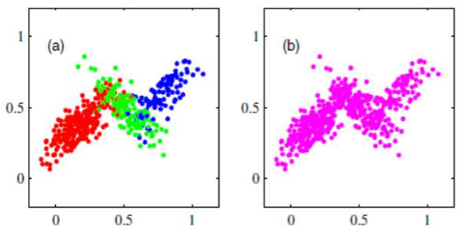
GMM
GMM(Gaussian Mixture Model)?
: 데이터가 K개의 정규분포로부터 생성되었다고 보는 모델. 즉, K개의 GM(Gaussian Model)의 혼합
‘
<가> <나>
사용되는 정리/알고리즘 : K-means, EM algorithm
Ex) Banana
bənænə
Input : 특징 벡터
Output : 확률이 가장 높은 음소
bə
næ
nə

Slide 15
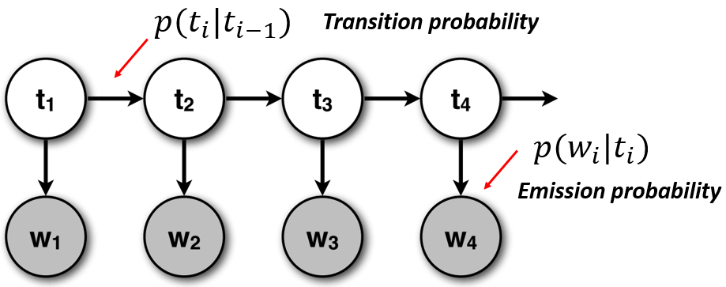
HMM
HMM(Hidden Markov Model)?
: 통계적 MM(Markov Model)의 하나로, 시스템이 은닉된 상태와 관찰가능한 결과의 2가지 요소 이루어진 모델(출력 : 관측 가능, 상태의 흐름 : 관측 못함)
사용되는 정리/알고리즘
: 베이즈 정리(조건부확률), 전향/후향 알고리즘
<상태 전이 확률의 확률 분포>
 | bə | Næ | nə
bə | 0.3 | 0.6 | 0.1
næ | 0.2 | 0.3 | 0.5
nə | 0.4 | 0.2 | 0.4

Slide 16
GMM+HMM Based Acoustic Model
Acoustic Model(음향모델)
고전 방식 | 새로운 방식
GMM – HMM | DNN-HMM or end-to-end
GMM을 적용하는 이유
: 음성 현상은 복잡한 현상인데, 복잡한 현상에 대한 부분을 더 잘 설명할 수 있는 부분 model들을 먼저 만들고, 이 부분 model들을 잘 결합하여 전체 현상을 설명하는 Local Model의 대표적 예다.
HMM을 적용하는 이유
: 음소들의 연속적인 변화를 예측하기 위해서 적용

Slide 17
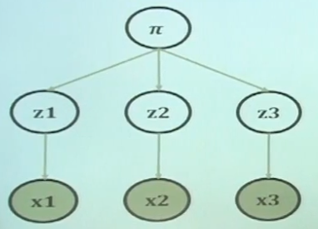
GMM+HMM Based Acoustic Model
Acoustic Model의 과정
: Input으로 들어온 음성을 음소단위의 GMM으로 모델링화 한다.
음소들의 연속적 변화 => HMM으로 예측 (이유 : GMM은 시간순으로 표현이 불가 )
<GMM> <HMM>

Slide 18
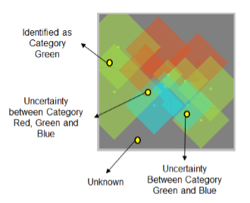
RBFN Based Keyword Recognition of MHE
RBFN(Radial Basis Function Network)?
: 신경 네트워크의 일종으로, input의 유사성에
따라 분류해서 같은 모양이나 색으로 나타낸다.
음성인식의 기준
: 한 글자씩 인식하며, 각 Category의 중심으로부터의 거리가 가장 가까운 Category에 속할 확률이 높다. 단, 어떠한 영역에도 속하지 않을 시, Unknown으로 한다.
Notes:
D > influence field : 배제
D = 0 : 정확히 일치
Influence Field의 크기는 maxIF/minIF 혹은 counter example을 학습시켜서 조정 가능

Slide 19
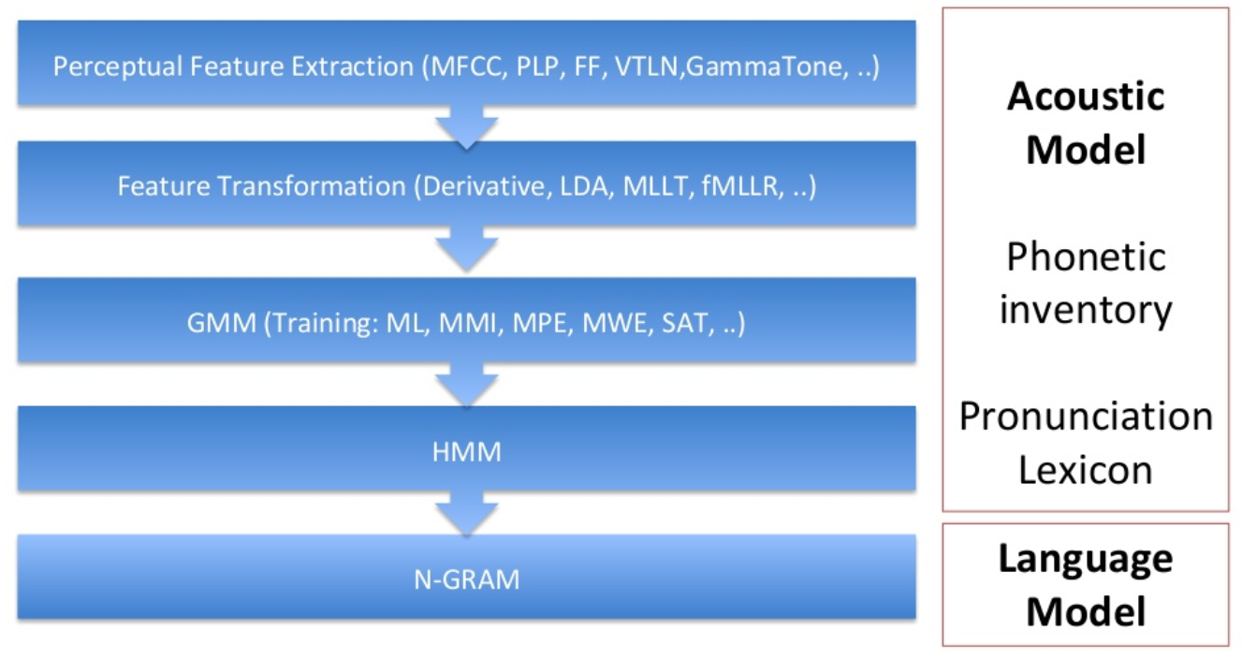
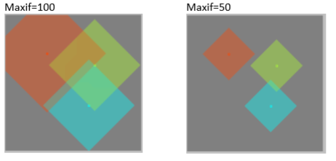
Difference, comparing to GMM+HMM
GMM+HMM
음성인식 최소 단위 : 음소
결과에 관여하는 것 : 거리 + 밀도
정확성 : 높음
이후에 올 글자에 대한 예측 가능
RBFN
음성인식 최소 단위 : 글자
결과에 관여하는 것 : 거리
정확성 : GMM+HMM보다 떨어짐
GMM의 기능을 RBFN이 대체 하지만, HMM을 대체하는 기능이 없으므로 이후에 올 글자에 대한 예측 가능성이 현저히 떨어진다

Slide 20
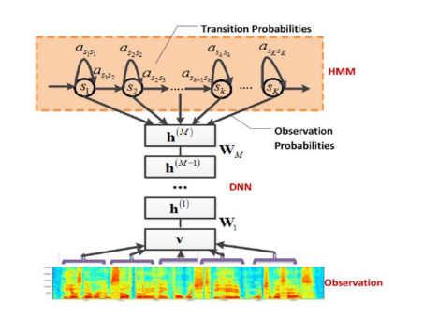
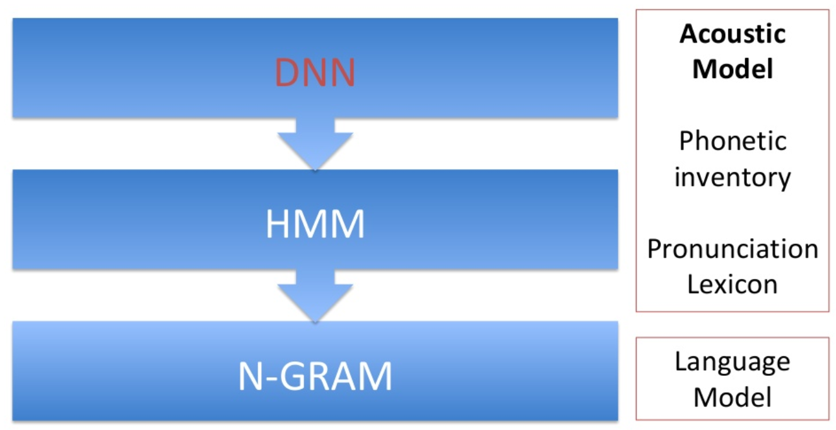
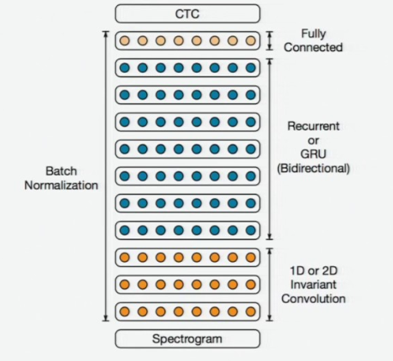
Current Speech Recognition System
<DNN-HMM>
최신 음성인식 기술
1.DNN-HMM
:GMM 확률 모델 부분만을 딥러닝,
연속된 frame의 특징벡터를
슈퍼벡터로 만들어서 이용.
=>GMM-HMM대비 효율성 20% 증가
<End-to-End>
2.End-to-End
: HMM으로 음성의 변화를 예측하는 부분까지 포함하여 신경망으로 대체한 방식으로, 기존 음성인식 구현을 위해 필요한 신호처리, 발음변환, 언어모델, 디코딩 단계의 모델링을 신경망이 학습하게 한다. 단, 충분한 양의 데이터가 있어야만 한다.
Notes:
DNN-HMM이 성능이 더 좋은데, 그 이유로는 아마도 ‘입력음성 길이 >> 출력 문자열 개수’ 때문
DNN-HMM이 LSTM-RNN의 구조로 확대

Slide 21
Reference
http://wiki.wikisecurity.net/identification:%EC%9D%8C%EC%84%B1_%EC%9D%B8%EC%8B%9D
https://brunch.co.kr/@kakao-it/105
https://www.aibril.com/web/solution/getMarketDetail.do?solSeq=4#none
re17.pdf
http://sanghyukchun.github.io/69/
HOJBC0_2015_v19n5_1047.pdf
http://mysnu.org/community/newtechnology.php?search_order=&search_part=&c_cate1=&mode=v&idx=10585&thisPageNum=
http://home.sogang.ac.kr/sites/gsinfotech/study/kjw160724/Lists/b8/Attachments/1/%EB%8C%80%ED%99%94%ED%98%95_%EC%82%AC%EC%9A%A9%EC%9E%90_%EC%9D%B8%ED%84%B0%ED%8E%98%EC%9D%B4%EC%8A%A4_%EA%B0%95%EC%9D%98%EC%9E%90%EB%A3%8C.pdf)
http://readme.skplanet.com/wp-content/uploads/%ED%8A%B8%EB%9E%991-6.%EC%9D%8C%EC%84%B1-%EC%9D%B8%ED%84%B0%ED%8E%98%EC%9D%B4%EC%8A%A4%EC%9D%98-%EC%A7%84%ED%99%94.pdf
https://papers.nips.cc/paper/527-improved-hidden-markov-model-speech-recognition-using-radial-basis-function-networks.pdf
https://www.sciencepubco.com/index.php/ijet/article/view/23820/11941
http://mccormickml.com/2013/08/15/radial-basis-function-network-rbfn-tutorial/
http://www.aistudy.co.kr/linguistics/speech/hidden_markov_model.htm
https://www.slideshare.net/xavigiro/endtoend-speech-recognition-with-recurrent-neural-networks-d3l6-deep-learning-for-speech-and-language-upc-2017
https://patents.google.com/patent/KR20180018031A/ko

Slide 22



